Slide 1

TELEMEDICINA: un nuevo paradigma en la atención médica
VIII Reunión Regional de ATALACC
Simposio IRI Metarepositorio Transacciones en Salud
9 - 10 de Abril, 2015, Medellín, Colombia

Slide 2
Agenda
¿Qué es telemedicina?
Definición
Tipos de telemedicina
Aclarando conceptos
Ejemplos
Que nos depara el futuro
Nuevo paradigma
En nuestra experiencia
Modelo operativo
Infraestructura técnica
Que hacer primero
Lecciones aprendidas
Conclusiones

Slide 3
¿Qué es Telemedicina?

Slide 4
Definición
“El uso de las tecnologías de información y las comunicaciones (TIC) para dar atención médica a distancia”.

Slide 5
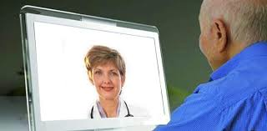
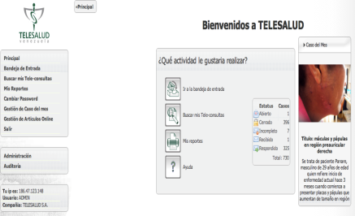
Tipos de telemedicina
Tipos de telemedicina
  Síncrona (Tiempo Real): Transmisión de señales simultánea a su obtención y destinada a su inmediata visualización o procesamiento. Normalmente utilizado en video consultas o monitoreo en casa
  Requiere de un ancho de banda superior a 1.024 Kbps.
  Ideal en casos de pacientes de riesgo o crónicos
  Altos costos
  Asíncrona (En Diferido): Obtención, almacenamiento y transmisión de datos del paciente para su posterior evaluación.
  Requiere de un ancho de banda de al menos 256 Kbps.
  Uso mas eficiente del personal médico especializado
  Costos bajos
  Cubre 90-95 % de las patologías
  No cubre emergencias

Slide 6
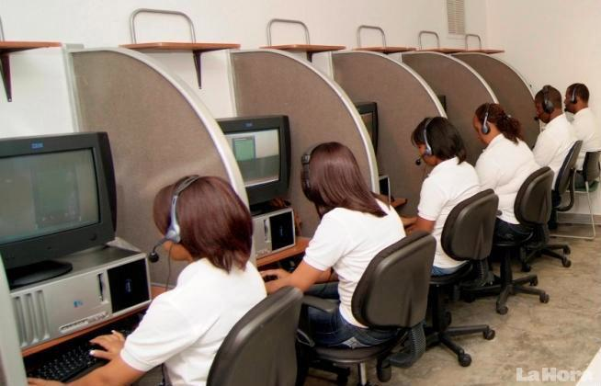
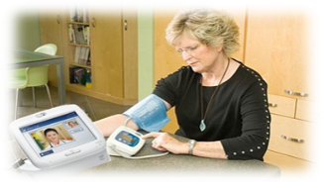

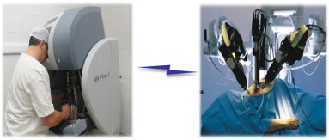
Aclarando conceptos
T E L E S A L U D
*
Teleeducación
Investigación
Telemedicina
Telegestión
Tele-Epidemiología
*
Fuente: TELESALUD EN LAS AMÉRICAS, Comisión Interamericana de Telecomunicaciones
Organización de los Estados Americanos UIT, OEA/Ser.L/XVII.6.4 16 diciembre 2003

Slide 7
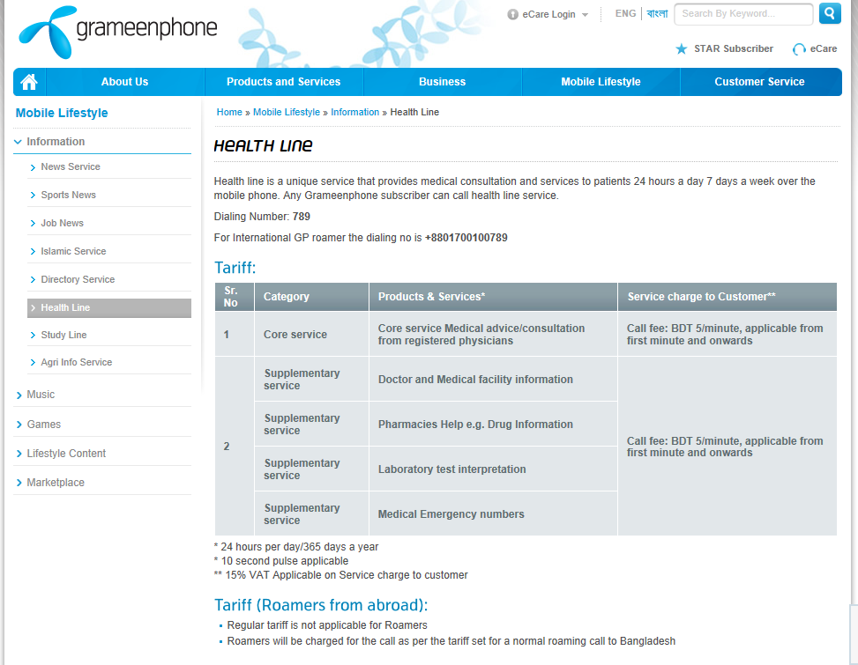
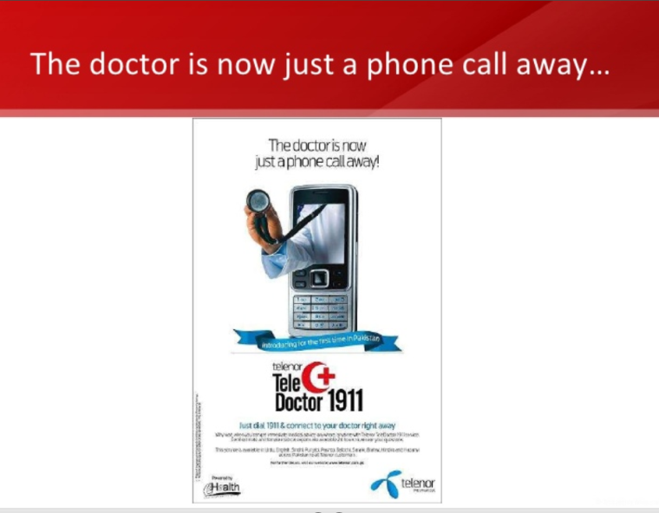
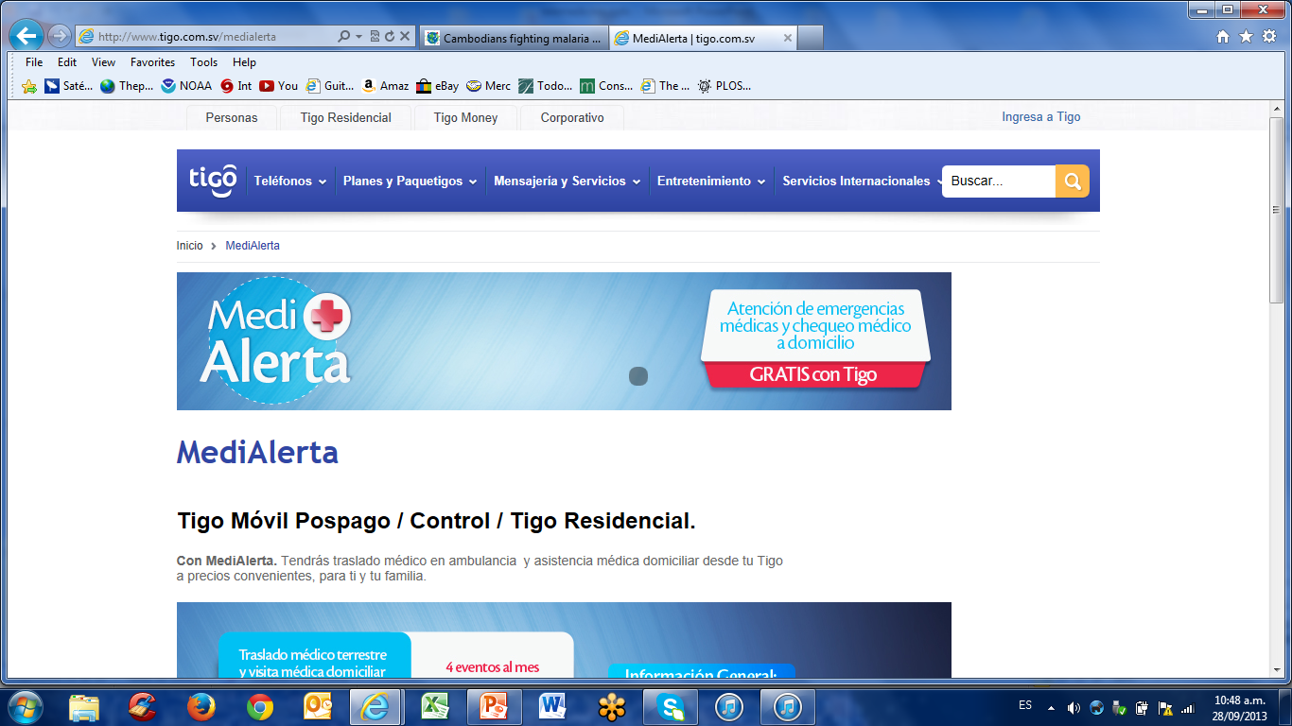
Ejemplos

Slide 8
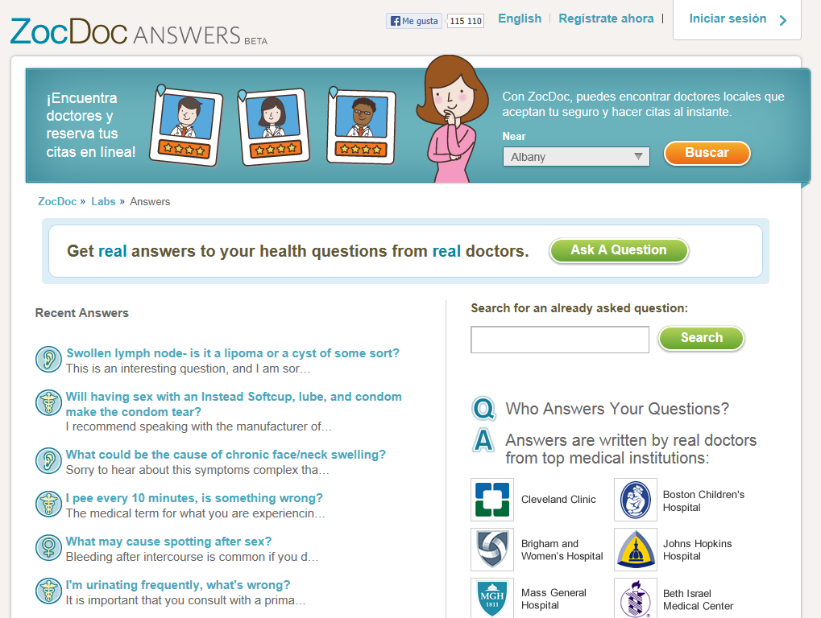
Ejemplos
Blogs

Slide 9
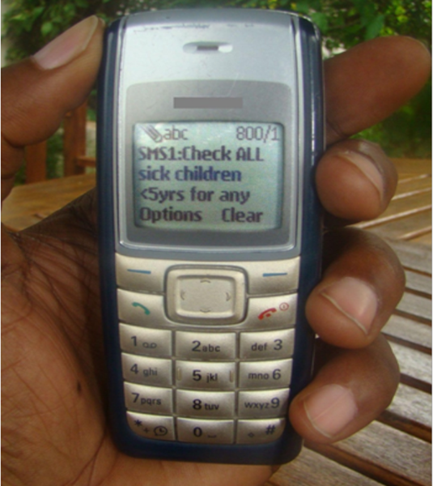
Ejemplos
Contol de la malaria
en Africa
http://www.plosmedicine.org/article/info:doi/10.1371/journal.pmed.1001176

Slide 10




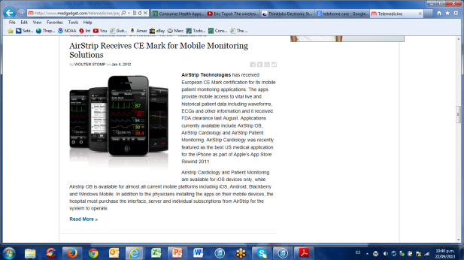
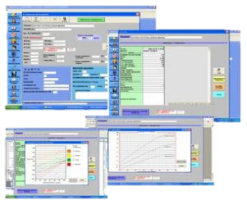
Ejemplos
Bio-Sensores
EEG
ECG
EMG (Muscular)
Presión arterial
Saturación de oxígeno
PH en la sangre
Hemoglobina
Carboxihemoglobina
Glucosa
Respiración
Temperatura
Detector de movimiento
Detector de caída
Monitor de sueño
Postura corporal
Distancia recorrida
Localización
BAN
(Body Area Network)

Slide 11

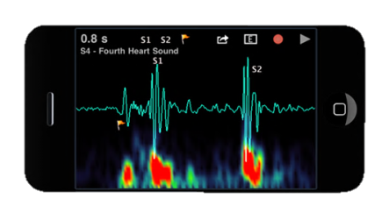
+ 40.000
Aplicaciones de salud solo
en el US Apple Store
http://www.imshealth.com/deployedfiles/imshealth/Global/Content/Corporate/IMS%20Health%20Institute/Reports/Patient_Apps/IIHI_Patient_Apps_Report.pdf

Slide 12
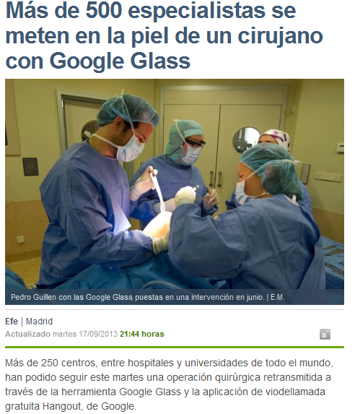
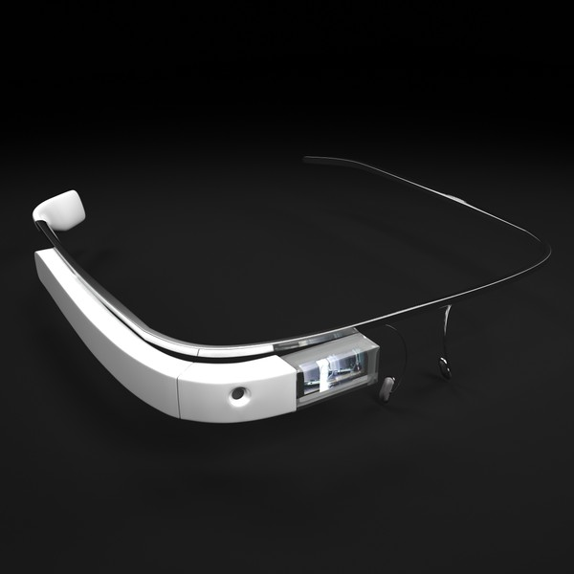
Google Glass

Slide 13
Nuevo paradigma
Evidentemente estamos ante un nuevo paradigma en el ejercicio de la medicina, producto de:
Los avances de la tecnología (TIC)
Mayores expectativas de vida de la población
Escasez o mala distribución del personal médico
Las exigencias de democratización de la atención médica por parte de las comunidades

Slide 14
En nuestra experiencia

Slide 15
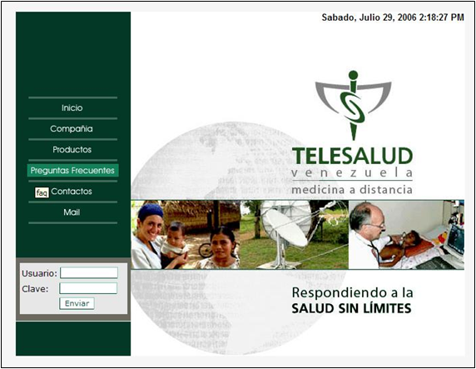
Modelo operativo
Dermatología
Traumatología
Medicina Interna
Neurología
Nefrología
Infectología
Ginecología
Cardiología
Cirugía Plástica
O.R.L.
Pediatría
Hematología
Odontología
Oftalmología
Cirugía General
Gastroenterología
Neumología
Rehabilitación
Red de Especialistas
Centro de Referencia
Médico internista o de familia
Aplicación de Teleconsulta
Store and Forward
Real Time
Acceso a internet banda ancha
Hospital Rural
Centro de Salud
Posta Médica
Clínica Rural
Otros clientes
Hospital Rural
Médico generalista

Slide 16
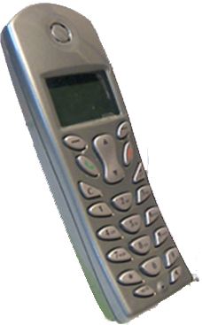
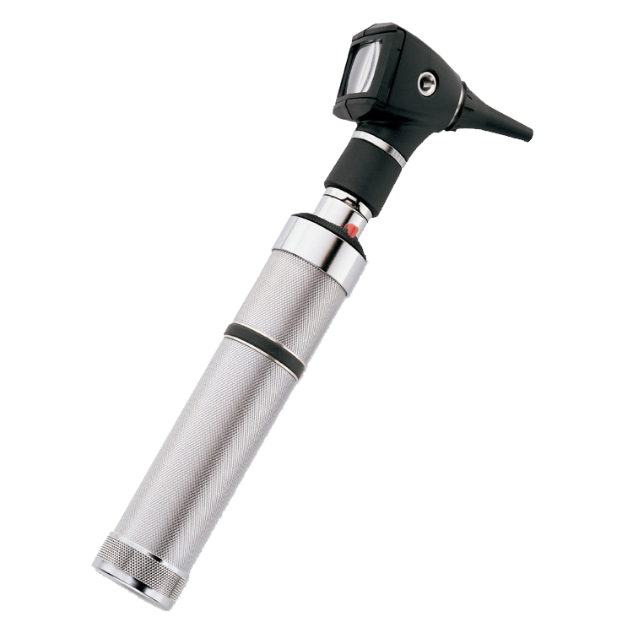
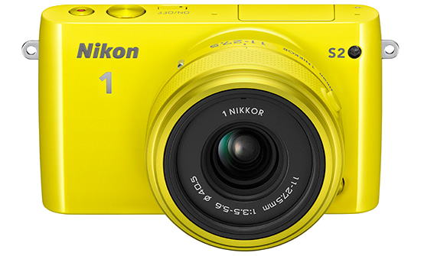
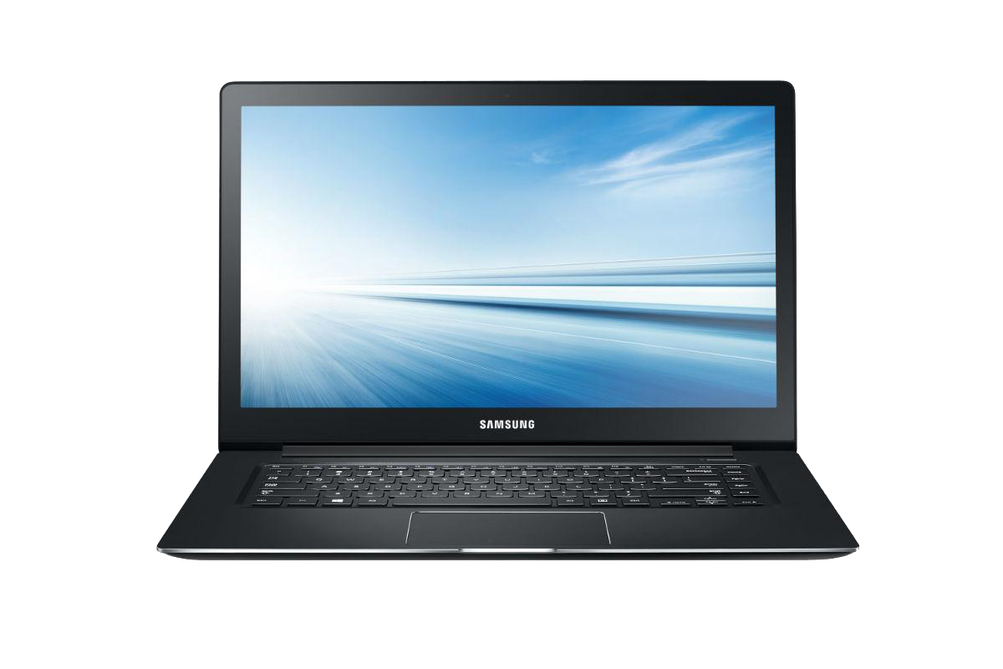
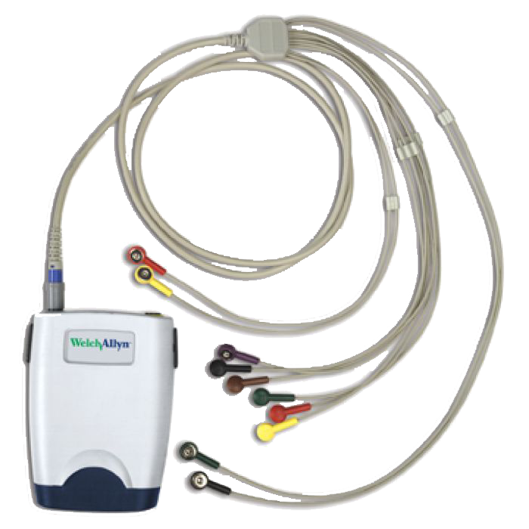

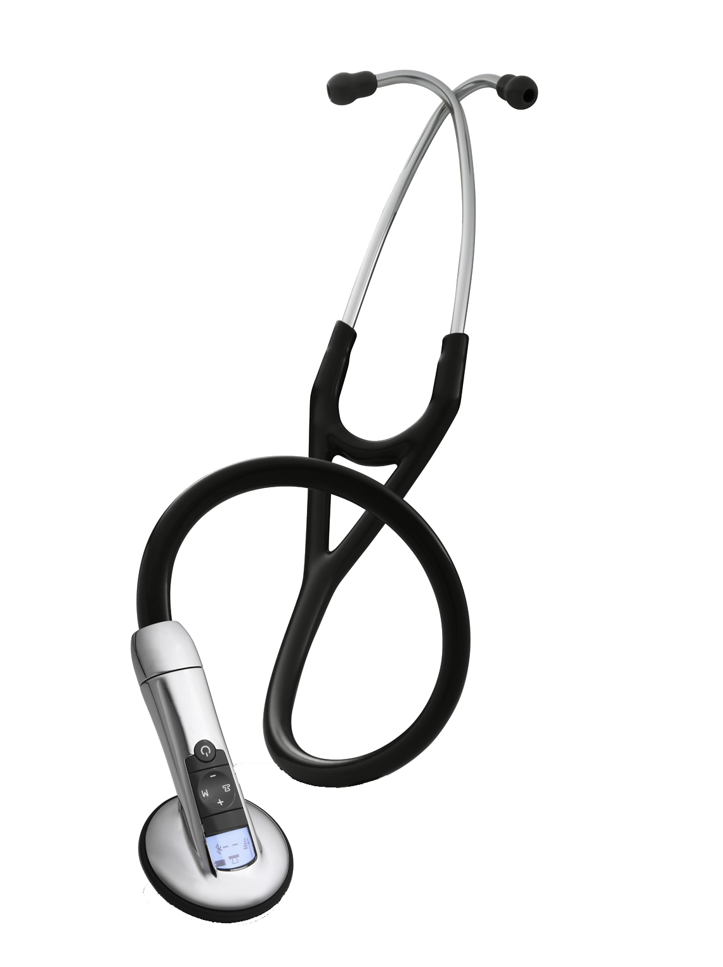
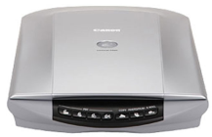
Teléfono VoIP
Cámara Digital
Otoscopio Digital
PC ECG
Computador Portátil
Impresora
Escáner
Fonoendoscopio

Slide 17
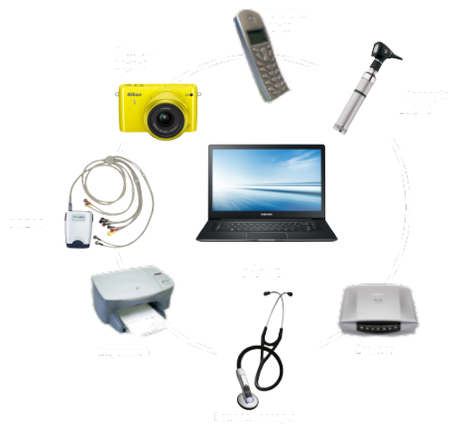
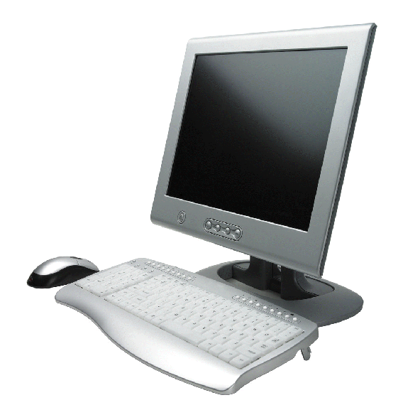

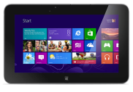
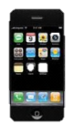


Infraestructura técnica
Internet
ADSL
VSAT
WI-FI
Internet
ADSL
WI-FI
VSAT
PC Portátil
Telefono inteligente
Tableta
Firewall
Médico Consultante
Médico
Especialista
Servidor Web
Servidor de Aplicación
Centro de Referencia

Slide 18
¿Qué hacer primero?
Definir metas alcanzables
Seleccionar la plataforma acorde a las necesidades
Definir una estrategia de implantación adecuada
Definir un equipo de proyecto y responsable de alto nivel
Seleccionar el personal adecuado
Hacer la telemedicina un elemento mas de la práctica médica
Garantizar la sostenibilidad del proyecto
Capacitar, capacitar, capacitar, ...

Slide 19
Lecciones aprendidas
La tecnología representa entre el 15 y 20 % del costo total de implantación de un sistema de telemedicina
  Tecnología no es el problema
Entre un 80 y 85 % esta relacionado a personal (organización, estructura, manejo del cambio, capacitacion, etc.)
  Este es el verdadero reto

Slide 20
Lecciones aprendidas
Una alta tasa de fracasos en la implantación de sistemas de telemedicina se debe principalmente a factores humanos:
  Resistencia al cambio o resistencia a cambiar
  Falta de adecuación de las estructuras y procesos al nuevo paradigma
  Falta o inadecuados esquemas de planificacion

Slide 21
Conclusiones
Gracias al avance de las tecnologías, la telemedicina en el corto plazo será reconocida como una práctica común en la atención médica, no solo en la atención de poblaciones remotas y desasistidas, sino en la atención de los habitantes de nuestros centros urbanos, en otras palabras, ya no se hablará de telemedicina, será simplemente “medicina”.

Slide 22
Gracias por su atención !!
Ing. Morel Orta
TeleSalud Colombia
morta@tele-salud.com

